Slide 1

Integrantes:
Juan Camilo Gomez
Diego Andres Vinasco
Juan David Arce
Tercera entrega del proyecto

Slide 2
Cantidad de requisitos: 90
Categorizados por:
Local, usuario, administrador
Entidad de salud, general
Correcciones

Slide 3

Correcciones

Slide 4
Etapas de pruebas

Slide 5
Encuesta

Slide 6
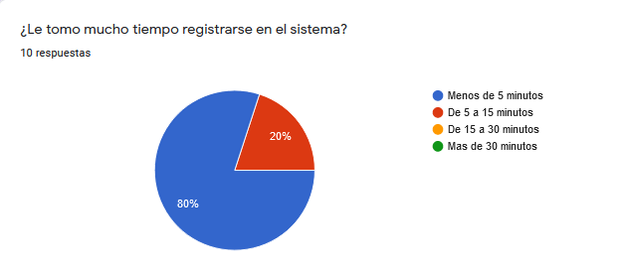
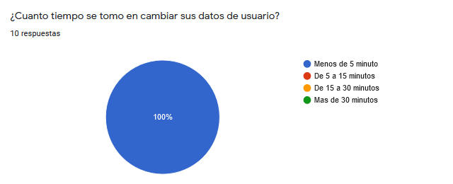
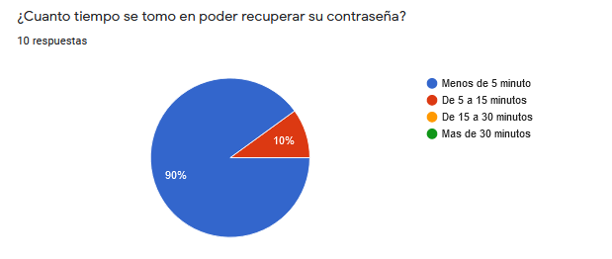
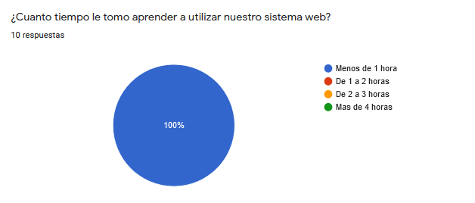

Slide 7
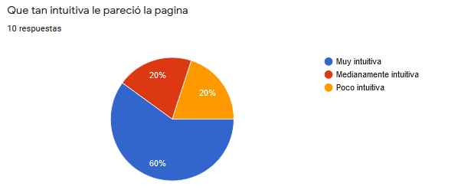
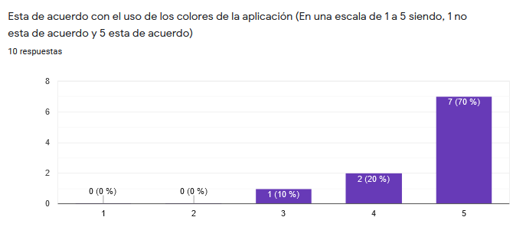

Slide 8
Sistema web

